Slide 1
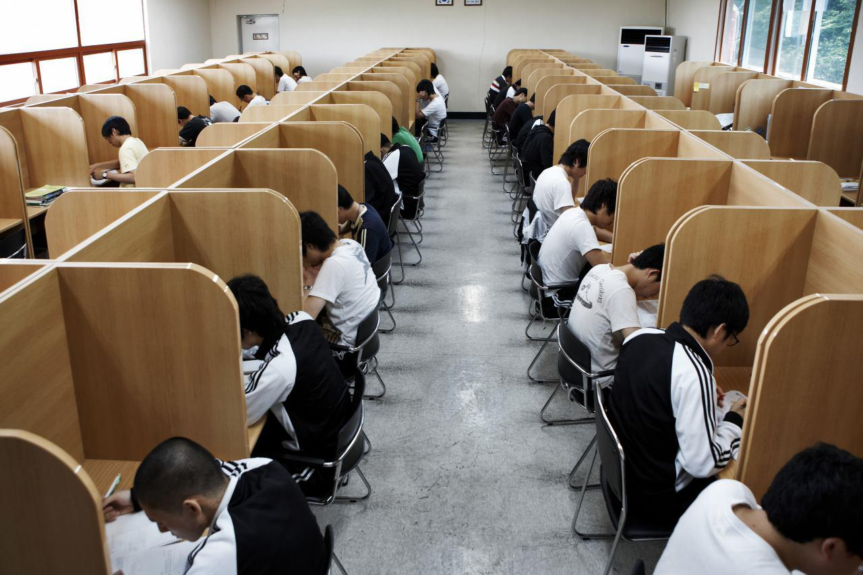
AI 비대면 독서실 어플리케이션
포스코 청년 AI·Bigdata 아카데미
A분반 3조
김진명 김채은 김한빈 이경원 이다연 이상엽

Slide 2
CONTENTS
01
03
아이디어 소개
모델 소개 및 테스트
02
04
구현 프로세스
적용 방안

Slide 3
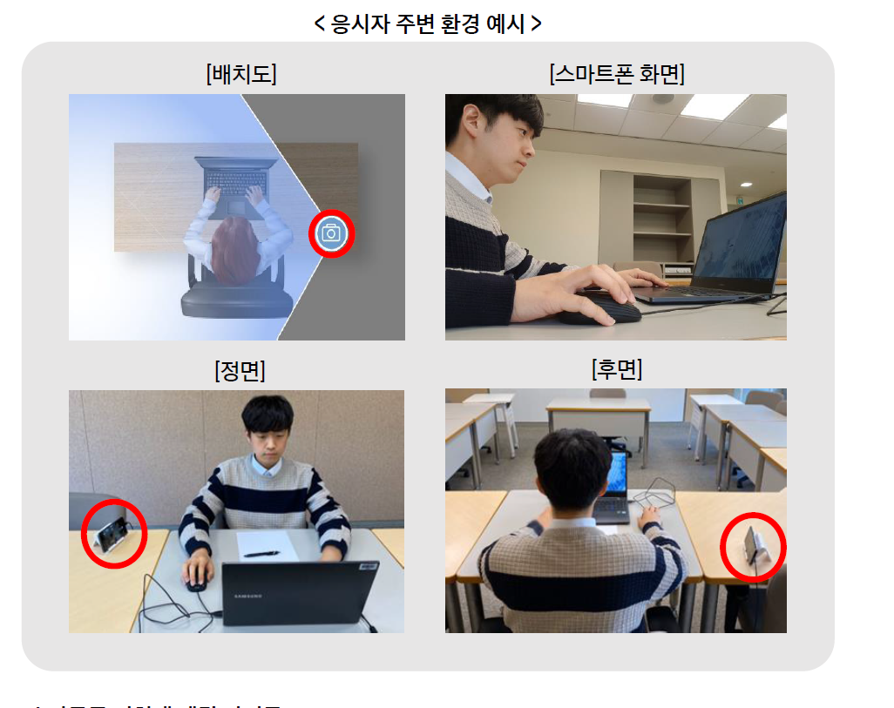
추진 배경
l. 아이디어 소개
AI 비대면 독서실
스마트폰 카메라를 이용하여 학습자를 촬영
학습자의 자세를 실시간으로 분석하여 집중 정도와 시간을 기록
기록 통계를 관리하고 공유할 수 있는 어플리케이션

Slide 4


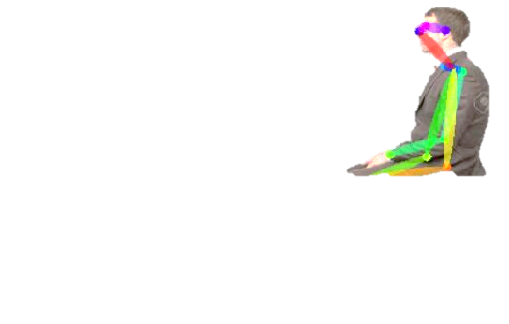
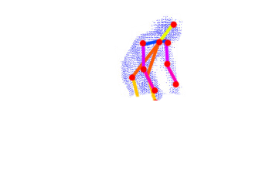
추진 배경
ll. 구현 프로세스
촬영된 영상
Detection 결과
Pose Detection Model
Input
Output
[ 분류 결과 ]
Classification
Model
1 : Studying
Output
Input
0 : Not Studying
⇒
‘Studying’이면 집중 시간 기록 Start
‘Not Studying’이면 집중 시간 기록 Pause
분류결과에 따른
집중 시간 측정

Slide 5
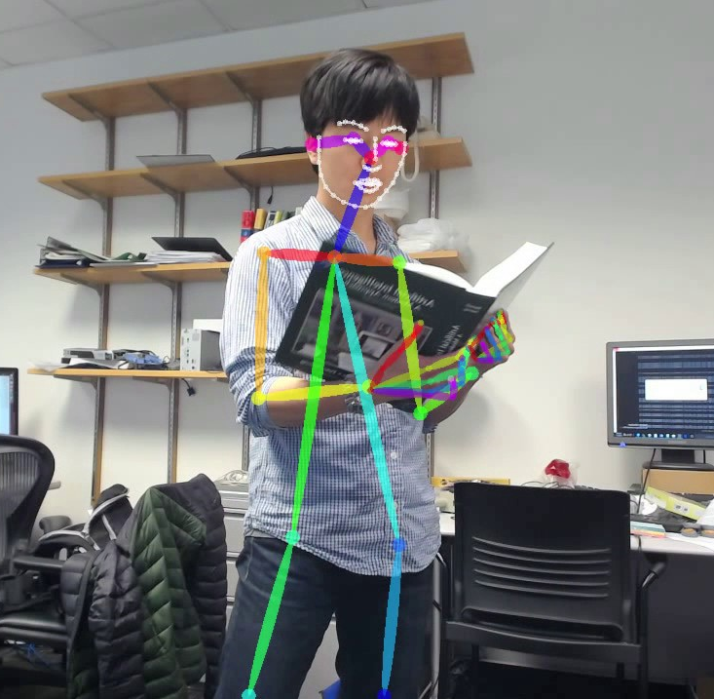
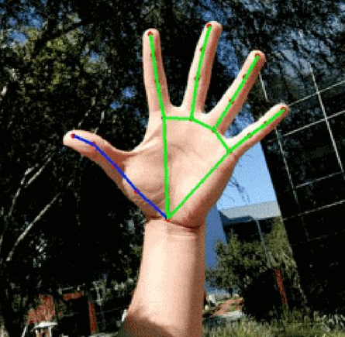
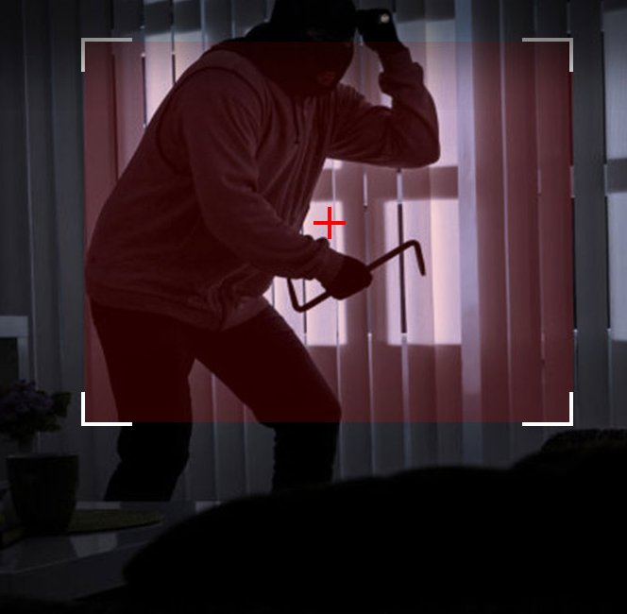
추진 배경
lll. 모델 소개 및 테스트
Body Tracking
Hand Tracking
Abnormal Motion Detection

Slide 6
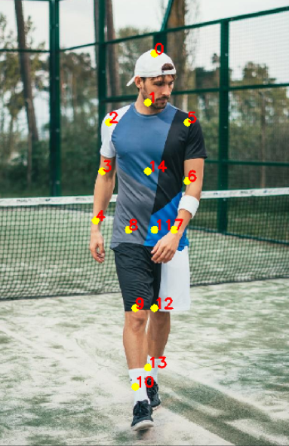
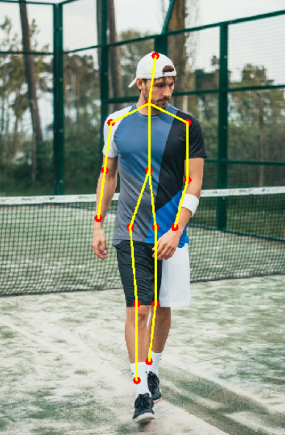
추진 배경
lll. 모델 소개 및 테스트
1. Body-tracking
OpenPose
오픈소스 컴퓨터 비전 라이브러리인 OpenCV를 기반의 신체의 움직임을 추적하는 API
CNN 기반으로 생성된 신체 부위 Labeling
신체 부위를 먼저 Detecting하고 자세를 추정(bottom-up)
사람의 자세를 Skeleton으로 추출한 후 인식된 사람을 쫓아감

Slide 7
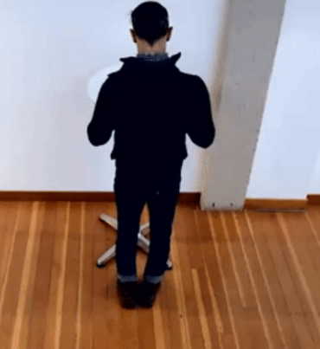
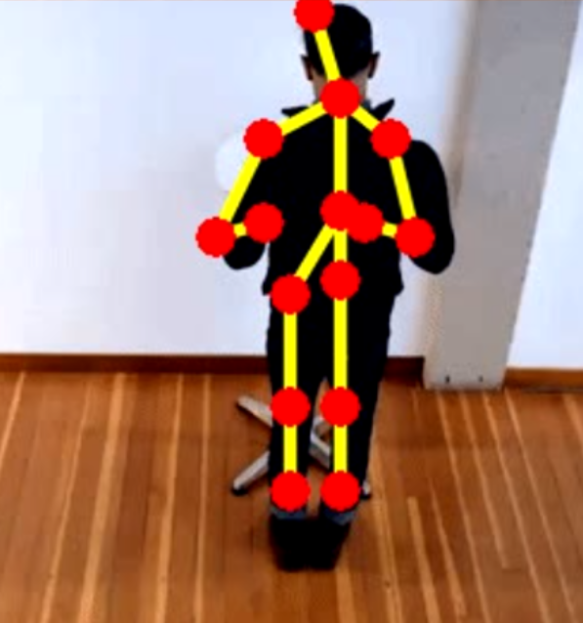
추진 배경
lll. 모델 소개 및 테스트
1. Body-tracking
Input: 촬영된 영상
Output: Skeleton
Pose Detection Model
전신이 전부 영상에 나타날 때 매우 높은 확률로 Pose detection
단, 학습 영상의 경우 상반신만 등장하므로 이에 대한 추가적인 테스트가 필요함

Slide 8
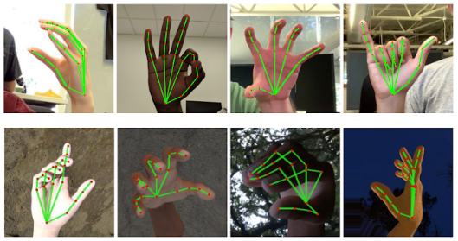
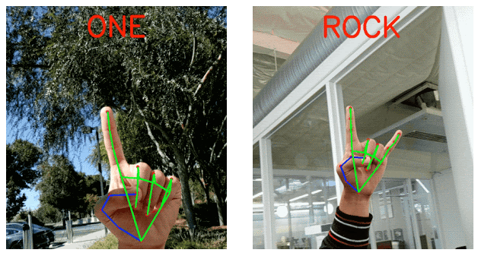
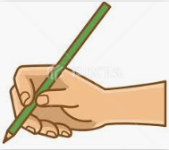
추진 배경
lll. 모델 소개 및 테스트
2. Real-time Hand Tracking
Hand Tracking
Gesture Recognition
알고리즘 소개
알고리즘 활용방안
MediaPipe가 CVPR 2019에서 발표한 알고리즘
펜을 쥔 경우 학습 중으로 분류 (1)
실시간으로 Multi-hand 인식 가능
나머지는 학습이 아니라고 분류 (0)

Slide 9
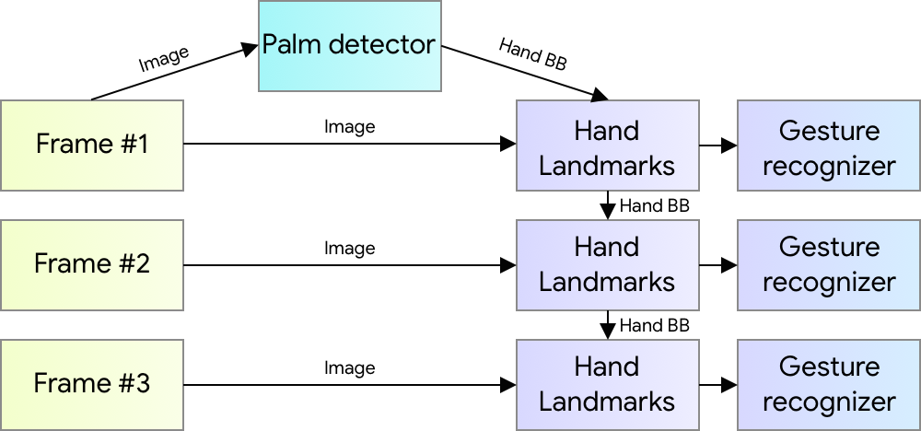
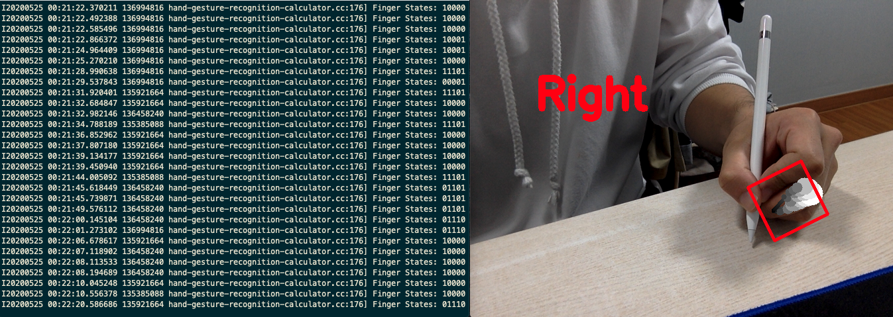
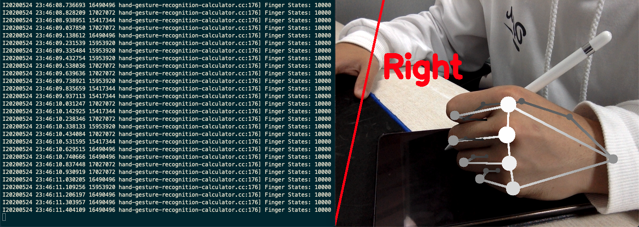
추진 배경
lll. 모델 소개 및 테스트
2. Real-time Hand Tracking
테스트 및 결과
구조도
성능 테스트
10시 방향
2시 방향
Hand Detection 후 해당 영역 내에서 좌표 예측
01110
Finger States*
10000
예측된 좌표를 통해 Gesture를 인식
* 각 손가락의 펴짐을 0과 1로 구분

Slide 10
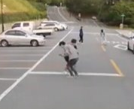
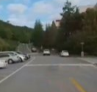
추진 배경
lll. 모델 소개 및 테스트
3. Abnormal Motion Detection
Violence Detection*
드론으로 촬영된 영상
3D - CNN
Classification Model
[ 분류 결과 ]
Input
Output
1 : Violence situation
0 : Non-Violence situation
*7기 A반 3조 프로젝트 : 폭력 상황 감지 순찰 자율 주행 드론
3D-CNN
Notes:
이전 기수의 사례를 보면, 4기 교육 6기 교육생들이 폭력 상황 감지 순찰 자율 주행 드론을 주제로 프로젝트를 진행한 바 있습니다. 이 프로젝트에서는 드론 자율 비행 중 실시간으로 프레임(frame)를 전송하여 모델로 폭력상황여부를 분류하였습니다. 저희 팀은 7기의 violence detection모델을 참고하여? 학습자의 공부 여부를 판단할 수 있는 이상행동탐지(abnormal motion detection) 모델로 발전시킬 예정입니다.

Slide 11
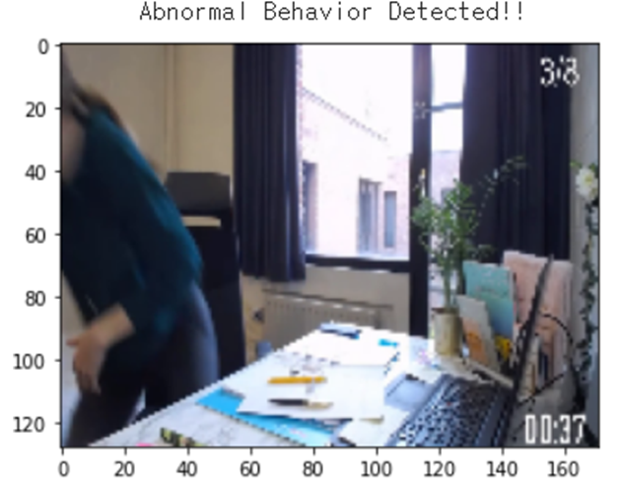
추진 배경
lll. 모델 소개 및 테스트
3. Abnormal Motion Detection
Abnormal Motion Detection
이상행동 판단 기준 예시
이상 행동 | 정상 행동
자리를 벗어난 경우 | 핸드폰을 하는 경우
고개를 돌린 경우(90°이상) | 노트북을 응시하는 경우
손을 갑자기 뻗은 경우 | 공부를 하는 경우
Notes:
7기 모델을 사용해 공부영상들을 넣어 테스트 해본 결과, 자리를 벗어난 경우, 고개를 90도 이상 돌린 경우, 마우스를 잡기 위해서 손을 뻗은 경우 등 자세가 크게 움직이는 경우 이상 행동이라 판단되었습니다. 반대로 자세가 크게 움직이지 않는 경우(예를 들어 공부를 하다가 핸드폰을 하는 경우)에서는 정상행동이라고 판단되었습니다. 7기 모델이 폭력 상황을 학습시켜 이를 이진분류 하였기 때문에 폭력상황과 같이 몸을 크게 움직이는 경우 이상행동으로 판단한다는 것을 알 수 있었습니다. 또한 영상에 나오는 대상이 너무 밝은 색의 옷을 입거나 배경과 비슷한 색의 옷을 입을 경우 행동을 제대로 인식하지 못하는 한계점 또한 존재하였습니다.

Slide 12
추진 배경
적용 방안
주 사용 모델
Abnormal Motion Detection
Body Tracking
부수적으로 사용
&
Hand Tracking
프레임 안에 계속 있는가?
앉은 자세를 유지하고 있는가?
주 모델로 사용하기에는 트래킹 대상이 지엽적
촬영 구도 등의 변수에 쉽게 영향 받음
Abnormal Motion Detection을 통해 1차 분류
→ Body Tracking & Hand Tracking을 통해 상세 분류
3가지 모델 각각의 output에 가중치를 두고 계산해 분류
적용가능 방안

Slide 13
감사
합니다
PROJECT
POSCO AI Big Data Project
DATE
2020.05.25

